Slide 1
Современные аспекты нейрореабилитации
Заведующий отделением реабилитации ЛРЦ «МедГард», врач-невролог, рефлексотерапевт Жидкова Маргарита Владимировна

Slide 2
Нормативная база в по реабилитации
ФЗ от 21.11.2011г №323-ФЗ «Об основах охраны здоровья граждан в Российской Федерации»
ФЗ от 01.12.2014г №326-ФЗ «Об обязательном медицинском страховании в Российской Федерации»
Приказ МЗ РФ от 29.12.2012г «О порядке организации медицинской реабилитации»
Приказ Министерства здравоохранения РФ от 31 июля 2020 г. № 788н "Об утверждении Порядка организации медицинской реабилитации взрослых»
Приказ министерства здравоохранения Самарской области от 26.11.2021 № 1539 «О совершенствовании организации медицинской реабилитации взрослого населения Самарской области»

Slide 3
Медицинская реабилитация это комплекс медицинского и психологического характера, направленных на:
Полное или частичное восстановление утраченных функций пораженного органа либо системы организма
Поддержание функций организма в процессе завершения остро развившего патологического процесса
На предупреждение
На раннюю диагностику
Предупреждение и снижение возможной инвалидности
Улучшение качества жизни
Сохранение работоспособности пациента
На его социальную интеграцию в обществе

Slide 4
Основные принципы медицинской реабилитации:
Обоснованность
Этапность
Непрерывность
Преемственность реабилитационных мероприятий между медицинскими ораганизациями
Мультидисциплинарность
Ориентированность на четко сформулированную цель

Slide 6
Основные задачи на 1 этапе реабилитации
Стабилизация вегетативных показателей
Коррекция циркадных ритмов ( сна)
Диагностика и коррекция нарушений глотания
Диагностика и коррекция нутритиевого статуса
Диагностика и коррекция нарушений функции выделения
Диагностика и коррекция дыхания
Диагностика и коррекция постуральной функции
Ранняя мобилизация
Вертикализация
Повышение толерантности к физическим нагрузкам
Этапное восстановление двигательных стереотипов
Приказ МЗ РФ №1705 от 29.12.12г «О порядке организации медицинской реабилитации»

Slide 7
Основные задачи на 2 этапе реабилитации
Вегетативная стабилизация при увеличивающейся нагрузке
Повышение толерантности у физической нагрузке
Этапное восстановление двигательных стереотипов, борьба с повышением мышечного тонуса
Коррекция нарушений чувствительности
Вертикализация
Навыки симметричной ходьбы, активная ходьба, в том числе с использованием ТСР
Коррекция координаторной функции
Коррекция основной и балансировочной функции верхней конечности частичное или полное восстановление манипулятивной функции
Приказ МЗ РФ №1705 от 29.12.12г «О порядке организации медицинской реабилитации»

Slide 8
Основные задачи на 3 этапе реабилитации
Повышение толерантности к нагрузкам, адаптация к самообслуживанию.
Продолжение совершенствования двигательных функций, совершенствование тонкой и целенаправленной моторики кисти и пальцев, постуральная коррекция, манипулятивная функция
Улучшение координации
Преодоление контрактур
Восстановление и поддержание выделительной функции
Восстановление и поддержание сексуальной функции
Восстановление речи
Восстановление высших мозговых функций
Приказ МЗ РФ №1705 от 29.12.12г «О порядке организации медицинской реабилитации»

Slide 9
Основные реабилитационные термины
Реабилитационный диагноз
Реабилитационный статус
Реабилитационный прогноз
Реабилитационный потенциал
Индивидуальная программа реабилитации
Шкала реабилитационной маршрутизации
Цель реабилитации

Slide 10
Реабилитационная цель. Какая она?
Специфичная
Измеримая
Достижимая
Реалистичная
Определенная во
Времени

Slide 11
Реабилитационный потенциал-это
Потенциальная возможность пациента восстановиться к определенному моменту в будущем с учетом индивидуальных возможностей пациента и ресурса среды.
Факторы, от которых зависит реабилитационный потенциал:
Физическое состояние пациента
Мотивация пациента
Семья
Клиника

Slide 12
В каких случаях реабилитация будет отложена:
Недообследованный пациент
Нестабильный соматически пациент
Нуждающийся в иммобилизации пациент
Необходимо время на воздействие препарата ( ботулинотерапия, антидепрессанты, обезболивающие и тд)
Прогрессирующее онкологическое заболевания

Slide 13
Отказ в реабилитации:
Пациент дает осмысленный отказ
В результате проведения реабилитации нет положительной динамики согласно оценочным шкалам
Пациент с имеющимся психиатрически диагнозом или пограничным состоянием

Slide 14
Структура неврологического дефицита:
-расстройство двигательных функций- 88%
-нарушение речи и глотания – 58.5%
-когнитивные нарушения 86.4 ( и только 40% изолированное сосудистое поражение)
-чувствительные нарушения- 40.4%
-другие нарушения (зрительно-пространственные нарушения, НФТО, и др)

Slide 15
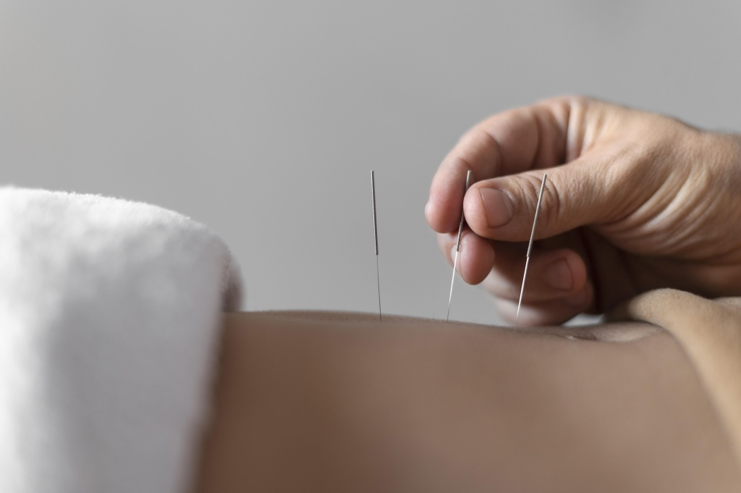
Основные методы реабилитации
Медикаментозная поддержка реабилитационного процесса
Уход
Постуральная коррекция
Прикладная кинезотерапия
Механотерапия ( в том числе роботизированная)
Физиотерапия
Иглорефлексотерапия
Эрготерапия
Ортезирование
Логопедическая коррекция
Психотерапия
Нутритиевая поддержка
Коррекция дисфагии

Slide 16
Традиционные и инновационные методы реабилитации:
-БОБАТ-ТЕРАПИЯ- ОСНОВАН НА ПАССИВНОЙ МОБИЛИЗАЦИИ КОНЕЧНОСТЕЙ, СВЯЗАННОЙ С ТАКТИЛЬНЫМИ И ПРОПРИОЦЕПТИВНЫМИ СТИМУЛАМИ, МОБИЛИЗАЦИИ ПОЗ. Ориентирован на снижение спастичности. Методика ПНФ (PNF) - проприоцептивная нейромышечная фасилитация) - основана на стимулирующем воздействии на проприорецепторы через растяжение, сжатие, скручивание нужных участков мышц, посредством которого можно инициировать или облегчить выполнение движения любой части тела, вплоть до движения век

Slide 17
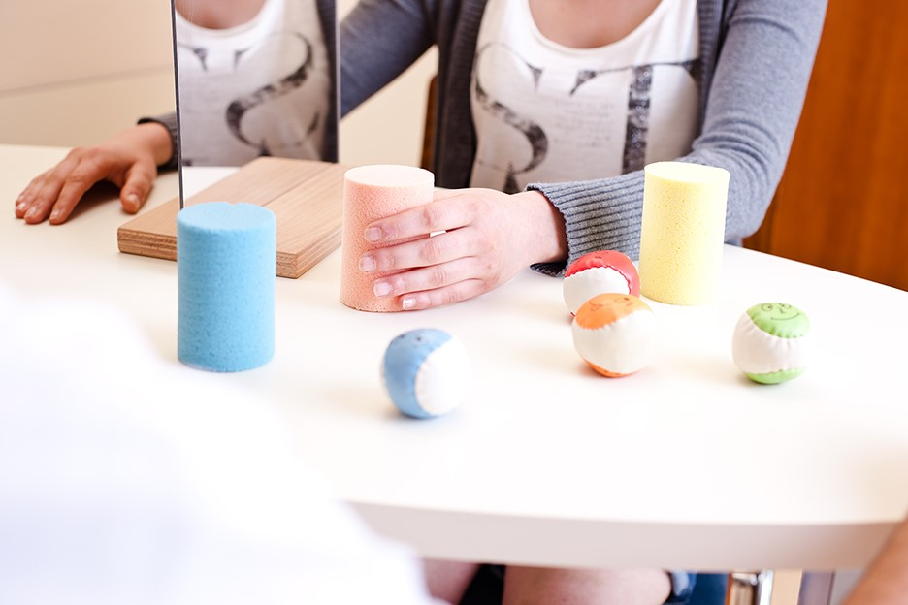
Индуцированная ограничением двигательная терапия ( CIMT)-сочетает в себе интенсивное использование паретичной конечности с ограничением движения и сенсорной депривацией здоровой конечности путем нанесения повязки или шины. - Зеркальная терапия- с помощью функциональной КТ было показано, как обалсти головного мозга, обычно задействованные в планировании и осуществлении движений активны даже тогда, когда, когда движение только воображалось, но не выполнялось.

Slide 18
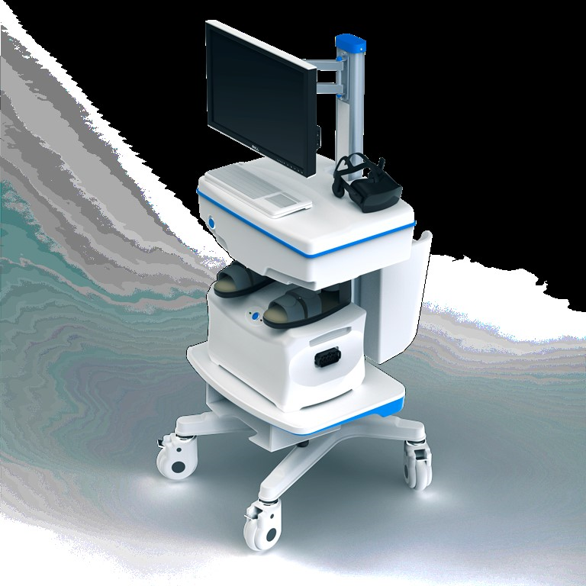
-Виртуальная реальность- основа действия в их способности вызывать в субъектах ощущение, что они-часть имитируемой среды.

Slide 19
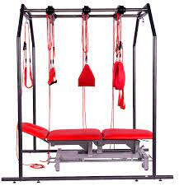
Кинезитерапевтическая установка типа Экзарта
Входит в стандарты оснащения отделений и центром медицинской реабилитации ( Приказ МЗ от 29.12.2012г№ 1705 « О порядке орагнизации медицинской рбаблитации»

Slide 20
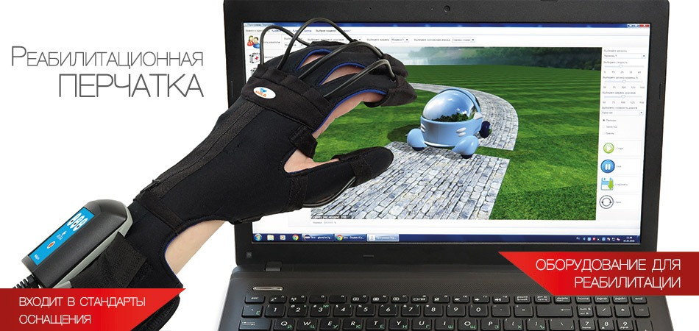
Реабилитационная перчатка Аника
Тренажер для восстановления функции подвижности запястья и пальцев с биологической обратной связью и оценка функциональных возможностей.
Для каждого пациента создается свой профиль для введения результатов
Уникальная система датчиков положения и скорости регистрирует движения кисти и пальцев в3х измерениях, передают данные на компьютер, оптимизирует комплекс упражнений в зависимости от физических возможностей пациента.

Slide 21
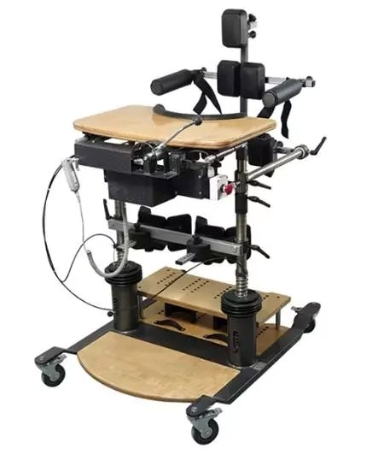
Тренажер для баланса и координации Баланс-Мастер Используется для лечения пациентов неврологического профиля с нарушениями опорно-двигательного аппарата, координации и баланса. Занятия на тренажере восстанавливают чувство баланса, увиличивают стабильность в области туловища и поясницы, снижают спастичность.

Slide 22
Почему человек не делает???
Не может ( мышечная слабость)
Не хочет ( низкая мотивация)
Не дают ( гиперопека со стороны родственников)
Не понимает задания ( когнитивные нарушения/сенсорная афазия)
Не знает как ( апраксия)
Болевой синдром
Неподходящая окружающая среда

Slide 23
Причины нарушения походки:
Слабость ( парез)
Спастичность
Патологический паттерн походки
Неглект
Нарушение глубокой чувствительности
Низкая физическая толерантность
Апраксия ходьбы
Атаксия
Ортопедические изменения в суставах нижних конечностей
Боли в суставах
И тд

Slide 24
Спасибо за внимание!

